Slide 1

Problem stohastičkog najkraćeg puta
Ivan Džanija

Slide 2

Primjene
Robotika
Autonomni agenti
Podržano učenje
Logistika i nabava
Telekomunikacije

Slide 3
Problem
Kako pronaći optimalnu sljedeću akciju ili niz akcija koju agent mora obaviti
Klasični pristupi: Pohlepni algoritmi, Dinamika, Pretraživanje skupa stanja
Pohlepni algoritmi – ovdje očito ne rade optimalno (specifičan skup stanja i prijelaza)
Dinamika – optimalna, ali treba uzeti u obzir stohastiku
Pretraživanje skupa stanja – klasični algoritmi poput Dijkstre, Bellman-Ford i Floyd-Warshall ne mogu nikako modelirati stohastiku
Cilj – odrediti „politiku” koja odgovara skupu zahtjeva

Slide 4
Formalna definicija problema – Markovljev proces odlučivanja
Za određivanje stohastičkog najkraćeg puta modeliramo Markovljev proces odlučivanja
Skupa stanja S – npr. S= {Kuća, Fakultet, Teretana, Kafić}
Skupa akcija A – npr. A = {Spavanje, Učenje, Treniranje, Odmaranje}
Skup ciljeva G – npr. G = {Sreća, Novac, Zabava}
Tranzicije – T(s, a, s’) = P(s’ | s, a)
Cijene/nagrade – C(s, a) ili R(s, a)
s – trenutno stanje, a – akcija , s’ – sljedeće stanje

Slide 5
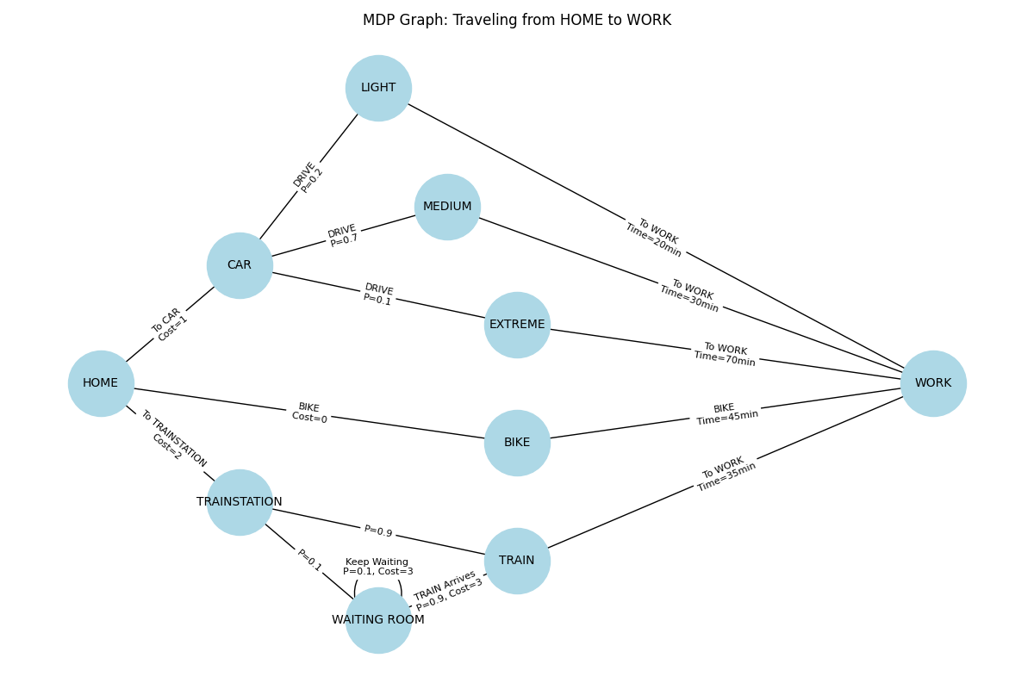
Primjer – graf
S = {HOME, CAR, LIGHT, MEDIUM, EXTREME, BIKE, TRAINSTATION, WAITING ROOM, TRAIN, WORK}
A = {DRIVE, RIDE, TRAIN TO WORK, TO CAR, TO BIKE, TO TRAINSTATION}
G = {WORK}

Slide 6
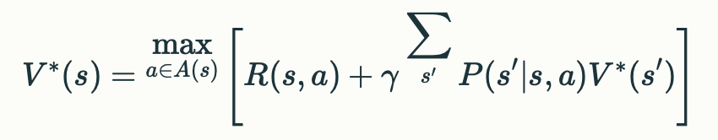
Rješenja?
Algoritam iteracija vrijednosti (Bellman, 1957B) – iterativni algoritam
Bellmanove jednadžbe optimalnosti:
V_{π}(s) – vrijednost stanja s primjenom ”politike” π
Zahtjeve politike π sami određujemo i na temelju toga optimiramo (prosjek, ograničiti rizik, velika nagrada)

Slide 7
Hvala na pažnji

